Slide 1
Bombergirl-dokumentacija
Đana Krstić
Smjer: Matematika - računarski

Slide 2
Odnos klasa
Sprites
ImeIgraca
abstraktna
Item
Block
Player
Bomba
Poklon
RoseBlock
Enemy

Slide 3
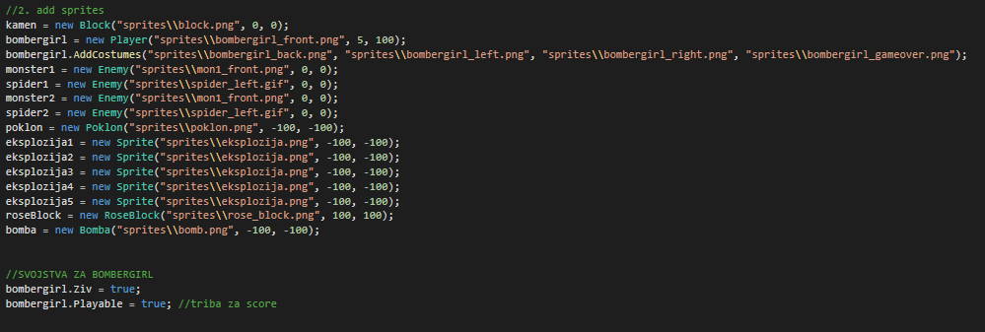
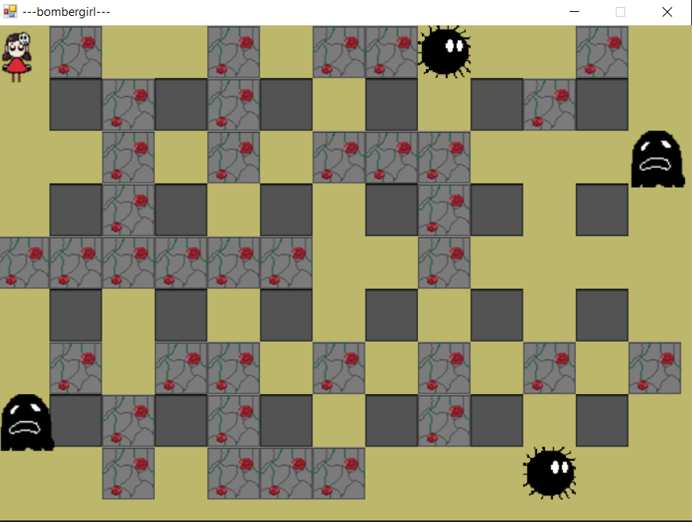
sprites
ozivljavanje bombergirl

Slide 4
Klase

Slide 5
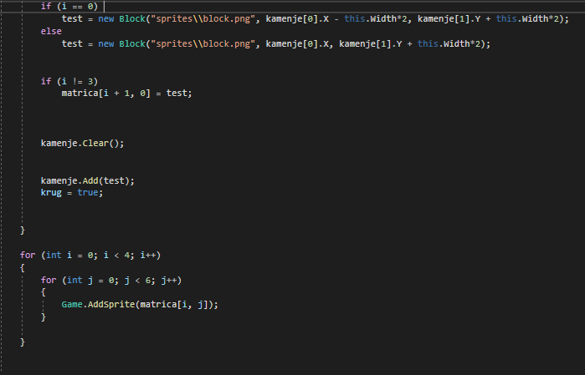
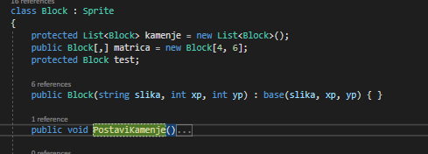
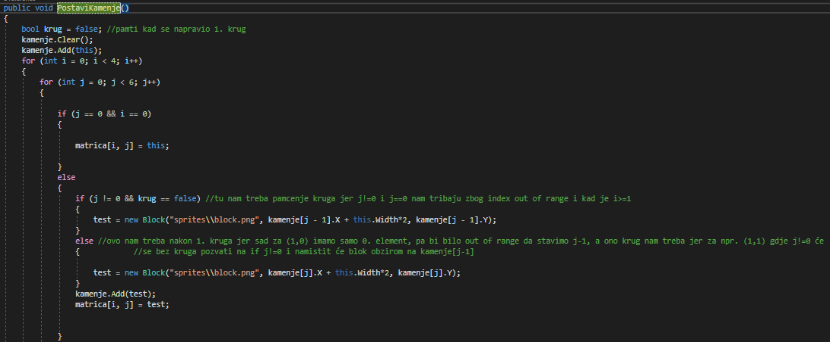
Klasa Block
Klasa Block sadrži pomoćni Block test, listu Blockova kamenje i matricu Blockova matrica koji se koriste u metodi Postavi kamenje() za dodavanje blockova na scenu.
2.
1.
Metoda PostaviKamenje() služi za postavljanje blokova (tamno sivih, fiksnih) na mapu.
Za postavljanje blokova se koristila matrica radi bržeg unosa (jer su blokovi pozicionirani proporcionalno).

Slide 6
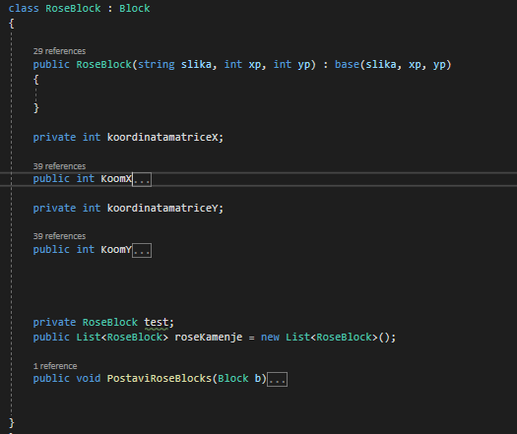

Klasa Roseblock
Klasa RoseBlock je izvedena iz klase Block.
Sadrži i pomoćne RoseBlock test i listu roseKamenje
koji se koriste u metodi
PostaviRoseBlocks(Block b).
- Iznad se nalazi dio iz metode PostaviRoseKamenje koja prima Block b.
- Ovaj dio koda se ponavlja onoliko puta koliko je postavljeno rose blokova u
igricu (svijetlo sivi s ružama)
Rose blokovi se postavljaju u odnosu na koordinate bloka b; bilježi se
njihova pozicija u matrici i dodaju se u igricu
RoseBlock sadrži i svojstva
koja pamte poziciju pojedinog bloka u matrici

Slide 7
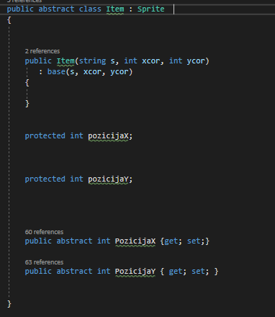
Abstraktna klasa Item
Abstraktna klasa Item sadrži abstraktna svojstva PozicijaX
i PozicijaY koji pamte koordinate itema (bombi) u matrici igre (princip
igre je zasnovan na matrici).

Slide 8
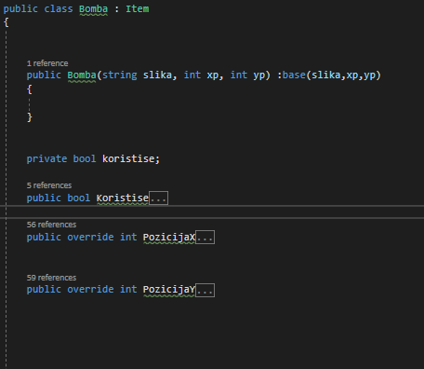
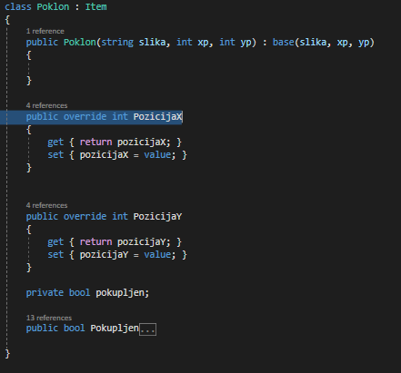
Klase Bomba i Poklon
Klasa Bomba je izvedena iz abstraktne klase Item.
Svojstva PozicijaX i PozicijaY se instanciraju i pamte poziciju bombe u matrici.
Još imamo i svojstvo Koristise koje nam govori koristi li se bomba tj. je li bačena ili ne.
Klasa Poklon ima svojstvo Pokupljen koje prati je li taj item pokupljen.

Slide 9
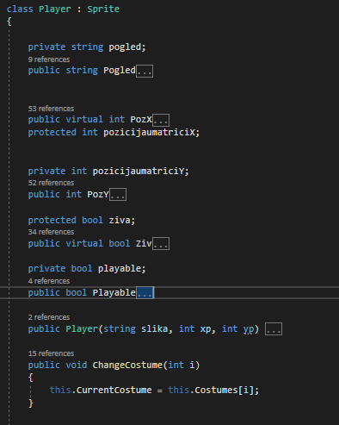
Klasa Player
Svojstva klase Player:
Pogled : vraća nam u kojem smjeru je okrenut player
PozX : bilježi x koordinati playera u matrici igre
PozY :bilježi y koordinatu playera u matrici igre
Ziv: true ako je player živ, false ako nije
Playable : true ako možemo koristiti playera, false ako ne
Metoda ChangeCostume(int i) zamijeni kostim.

Slide 10
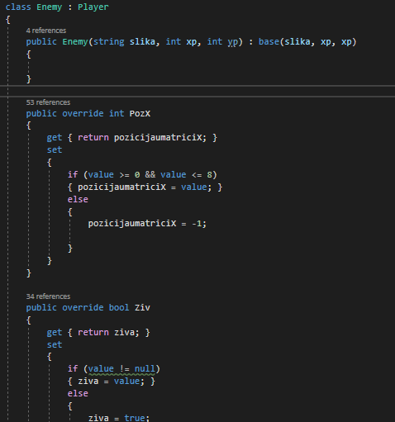
Klasa Enemy
Klasa Enemy je izvedena iz klase Player.
Korisiti se override na PozX – zapisuje se -1 ako
se upiše nešto izvan granica (ovaj override je imao svrhu
provjere).
Koristi se override na Ziv – stavlja se na true u slučaju da je stavljen
null.

Slide 11
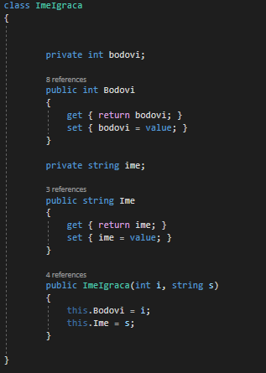
Klasa ImeIgraca
Klasa ImeIgraca nam služi kako bi pratila podatke o osobi koja igra igricu.
Sadrži svojstva:
Bodovi : pamti bodove koje je igrač osvojio
Ime : pamti unešeno ime igrača

Slide 12
BGL sadržaj za igricu „Bombergirl”

Slide 13
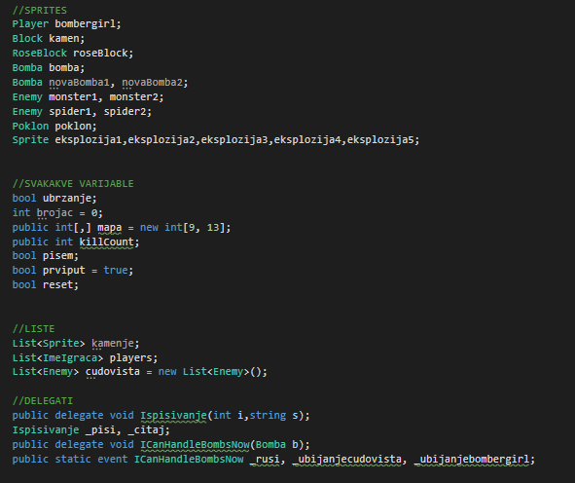
Lista globalnih varijabli
Pomoćna, prati ubrzanje koje se javlja kad se pokupi poklon
(sve neoznačene su pomoćne)
Matrica na kojoj počiva igra – sve u igrici se pojavljuje kao brojevi u matrici.
Pamti koliko je čudovišta mrtvo.
Govori upisujemo li trenutno svoje ime.
Govori jesmo li trenutno u stanju resetiranja igre.
Lista svih blokova u igri.
Lista svih igrača koji su igrali igricu i bili su u top 10.
Lista čudovišta u igri.
Delegati koji nam služe pri ispisu i upisu rezultata,
te delegati koji nam govore što se dogodi kad u igru eksplodira bomba.

Slide 14
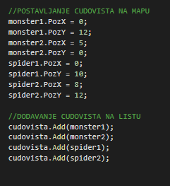
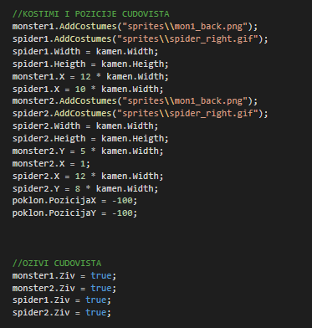
„MAPA” je matrica

Slide 15
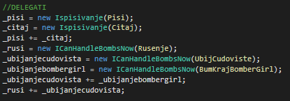
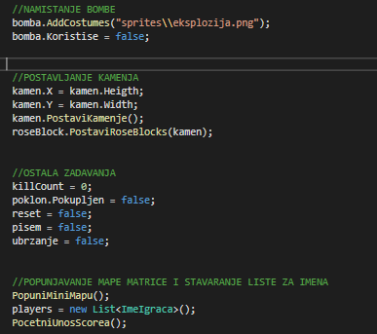
Upis imena i njegov ispis se vrše jedan za drugim.
Isto tako će se provjere je li se uništio neki blok ili je bomba eksplodirala kraj čudovišta/bombergirl provjeravati jedno za drugim, pa lijepimo delegate jedan na drugi.
(više o metodama na budućim slajdovima)

Slide 16
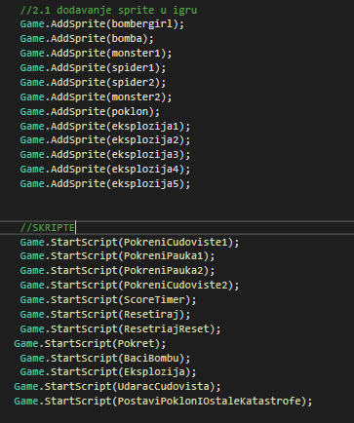

Slide 17
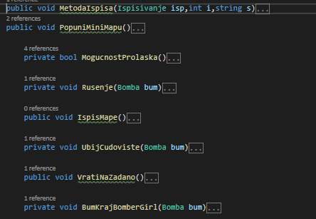
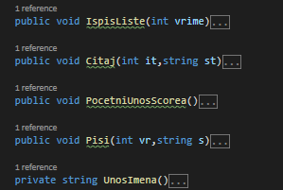
Pomoćne metode
(o svrhi svake govorimo na sljedećim slajdovima)

Slide 18
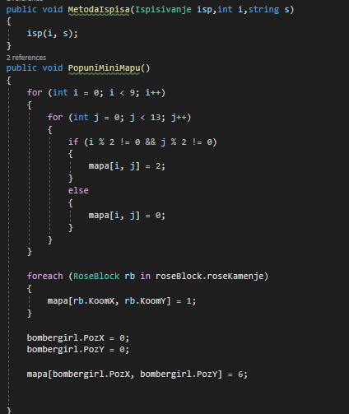
MetodaIspisa(Ispisivanje,int,stirng), PopuniMiniMapu()
MetodaIspisa() poziva delegat za ispis.
PopuniMiniMapu() se pozove pri pokretanju igre i
u matricu mapa unosi pozicije spriteova.
Mapu čine nule, obični blokovi su označeni s 2, rose blokovi s 1, a
bombergirl sa 6.

Slide 19
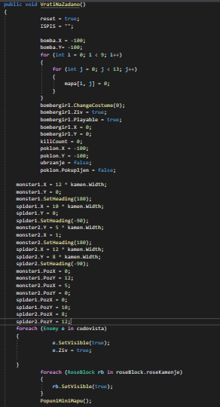
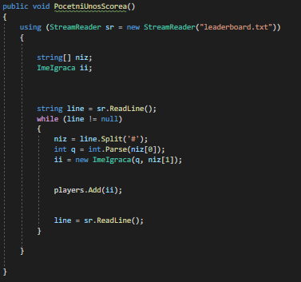
VratiNaZadano(), PocetniUnosScorea()
VratiNaZadano() postavlja sve da bude
kako je originalno bilo.
PocetniUnosScorea() čita iz text file-a
„leaderborad.txt” listu top 10 najboljih igrača i sprema ih u listu players.
„leaderboard.txt” sadrži zapis oblika rezultat+”#”+username

Slide 20
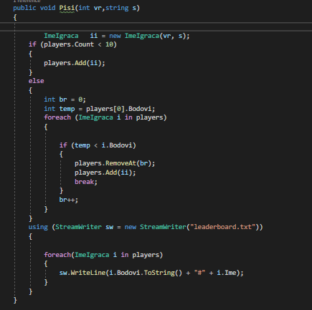
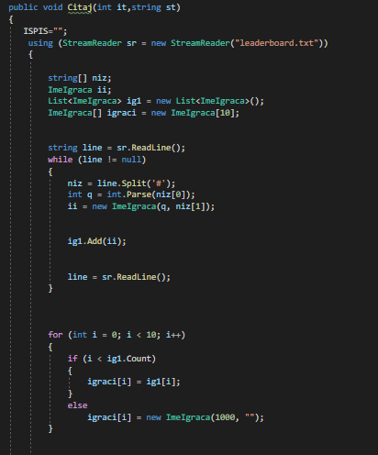
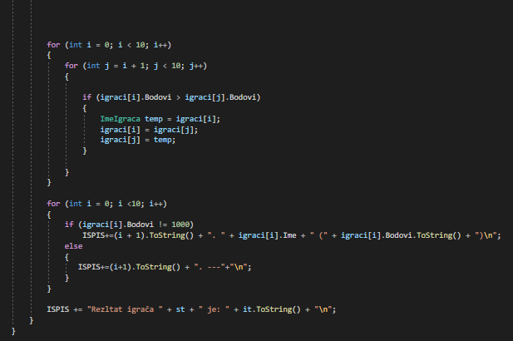
Pisi(int,string), Citaj(int,string)
Citaj(int it,string st) čita podatke iz „leaderboard.txt”.
Stavlja ih u niz igrača i stvara nove igrače ako ih ima manje od 10.
Poreda igrače od najboljeg rezultata do najlošijeg (najbolji je najmanji).
Pisi(int vr,string s) dodaje igrače na listu players – automatski ako ima manje od 10 igrača, a bira hoće li se igrač uopće dodati ako nije u top 10.
Ispisuje na ekran listu i ispisuje rezultat trenutnog igrača (it,st)

Slide 21
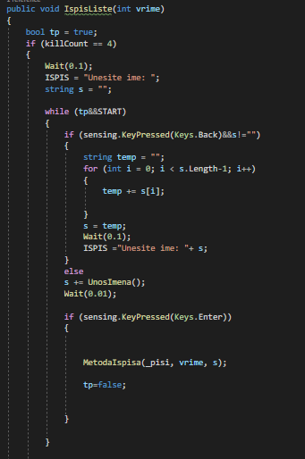
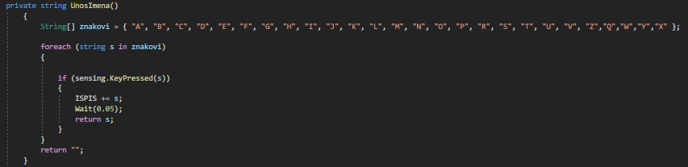
IspisListe(int), UnosImena()
UnosImena() nam služi pri unosu imena. Upisuje uneseno slovo na ekran.
IspisListe(int vrime) je metoda koja pokreće proces unosa imena i ispisa rezultata. Ako smo pobijedili igru (tj. ubili sva čudovišta) pita nas da unesemo ime. Pomoćni bool tp nam govori do kad unosimo slova (unosimo ih dok se ne pritisne Enter). While petlja nam omogućuje unos i prikaz slova na ekranu, a ako kliknemo BackSpace slovo se briše.

Slide 22
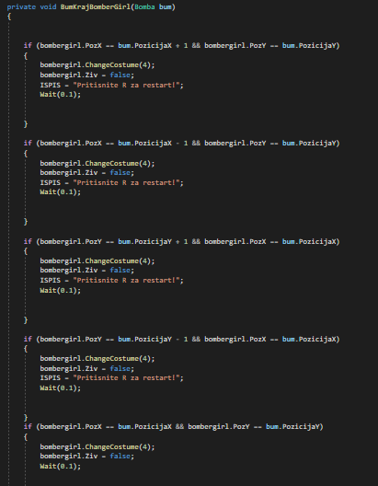
BumKrajBomergirl(Bomba)
BumKrajBombergirl(Bomba bum) nam govori je li eksplodirala bomba kraj bombergirl – provjerava je li bombergirl u mapi bila kraj bombe.
Potom se promijeni kostim od bombergirl, promijeni se bombergirl.Ziv na false i piše poruka da resetiramo igru.

Slide 23
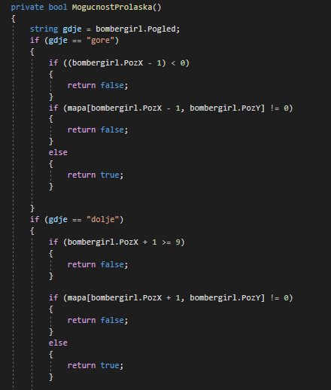
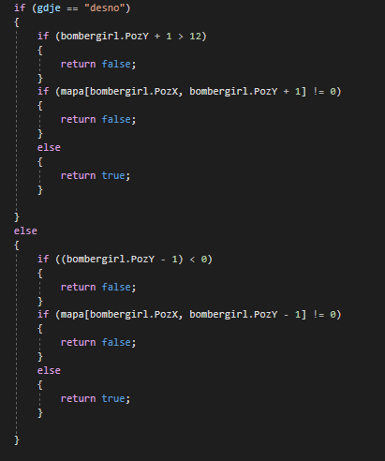
MogucnostProlaska()
MogucnostProlaska() nam vraća true/false ovisno o tome je li bombergirl može ići u nekom smjeru ili ne. Varijabla gdje nam govori u kojem smjeru bombergirl želi ići. Ako bombergirl želi skrenuti s mape ili ići negdje gdje je blok, vraća se false. Inače se vraća true.

Slide 24
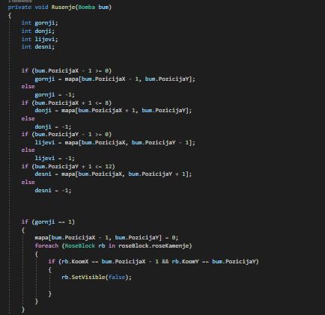
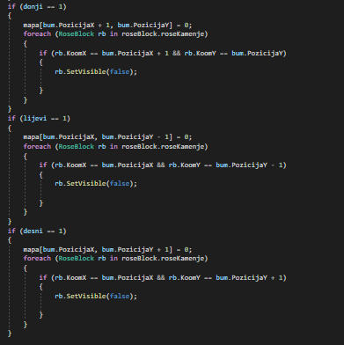
Rusenje(Bomba)
Rusenje(Bomba bum) je metoda koja ruši blokove.
Varijable gornji/donji/lijevi/desni se postavljaju na vrijednosti u matrici mapa koje se nalaze oko pozicije bombe u mapi, ako je van granica postavi se na -1.
Te varijable, osim -1, mogu poprimiti vrijednosti 0,1,2.
Ako su 1, onda znači da smo našli rose blok i on se može srušiti. U mapi promijenimo njegovu vrijednost u 0 (tako da on više „ne postoji”), postavimo da više nije vidljiv.

Slide 25
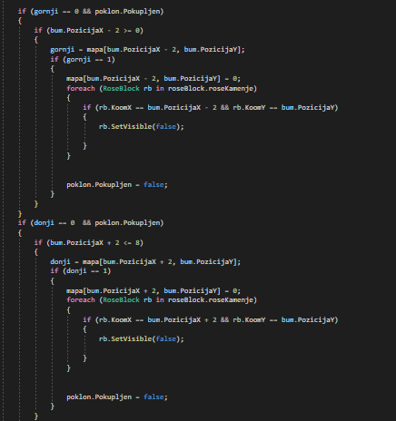
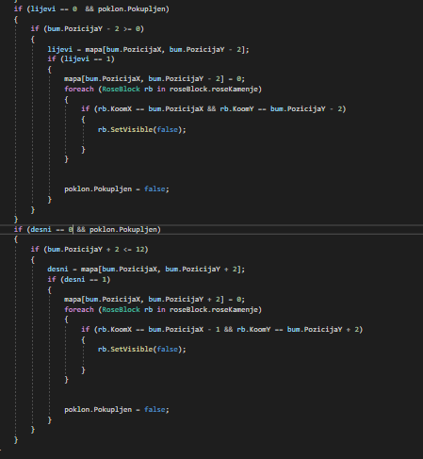
Rusenje(bomba) - nastavak
Ako je poklon pokupljen, bomba može u sljedećem bacanju eksplodirati za jedno mjesto više nego inače.
Uz to je li poklon pokupljen provjeravamo jesu li varijable 0 tj. ako se bomba nalazi odmah do bloka, želimo da ona razbije samo prvi, a ne oba. Ako nije, onda gledamo je li imamo blok 2 mjesta od bombe i razbijemo ga.

Slide 26
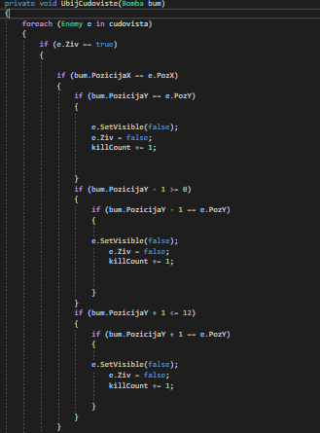
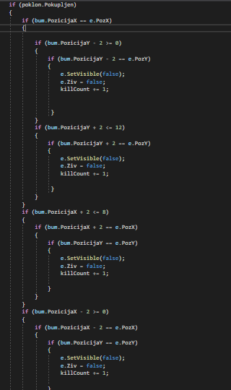
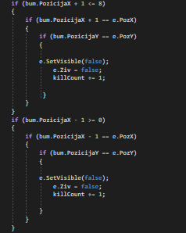
UbijCudoviste(Bomba)
UbijCudoviste(Bomba bum) prolazi kroz sva živa čudovišta u listi i provjerava nalazi li se u matrici mapa čudovište u okolini bombe. Ako je, postavimo da čudovište nije živo, da se ne vidi i povećamo killCount za 1.
Ako je poklon pokupljen, kao i kod rusenja, okolina bombe se sada računa kao 2 mjesta od bombe.

Slide 27
Skripte

Slide 28
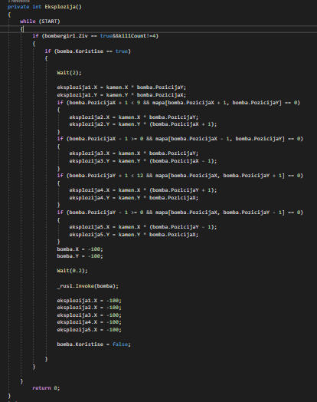
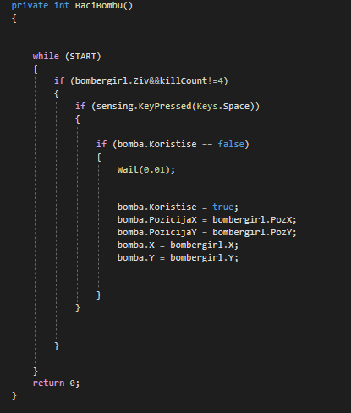
BaciBombu() i Eksplozija()
BaciBombu() postavlja bombu kad stisnemo SpaceBar. Bombu možemo baciti jedino ako se već ne koristi.
Eksplozija() se pokrene ako je svojstvo bombe Koristi se postavljeno na true. Bomba čeka 2 sekunde prije nego što eksplodira. Poziva se delegat _rusi (na kojeg su nadovezani delegati _ubijanjecudovista i _ubijanjebombergirl) koji obave sva rušanja ili eliminacije koje su nam potrebne (objašnjeno u pomoćnim metodama).
Bombu je moguće baciti samo ako je bombergirl živa i igra traje.

Slide 29
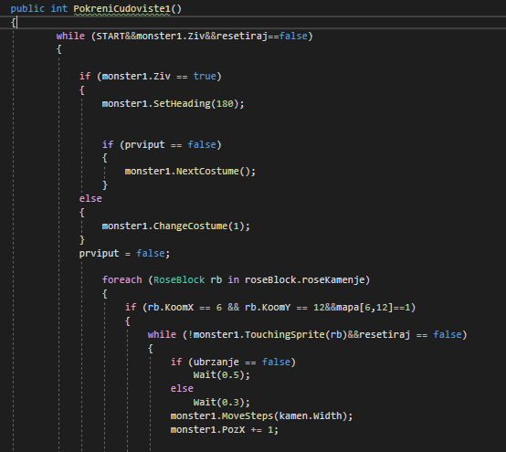
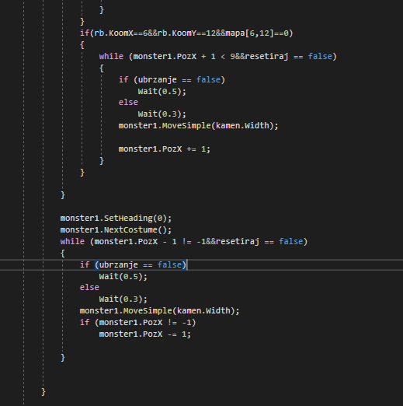
Pokretanje čudovišta
Postoje 4 skripte za pokretanje čudovišta: PokreniCudoviste1(),PokreniCudoviste2(),PokreniPauka1(),PokreniPauka2().
Za primjer uzmimo PokreniCudoviste1() jer su ostale slične.
Petlja se vrti dok je čudovište živo i nismo u stanju restiranja. Čudovište se kreće i mi pratimo je li čudovište došlo ispred bloka (blok uzimamo kao poznat) ili je taklo rub, Ako se dogodi nešto od toga čudovište mijenja costume i okreće se i opet se kreće dok ne dođe do bloka/ruba.

Slide 30
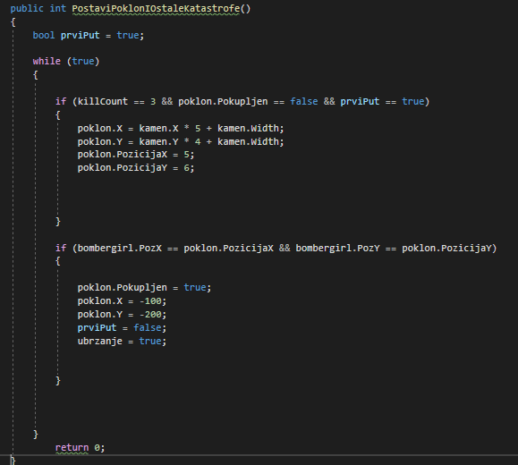
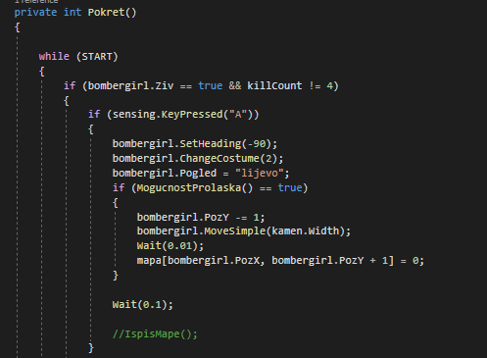
Pokret() i PostaviPoklonIOstaleKatastrofe()
PostaviPoklonIOstaleKatastrofe() postavlja poklon.
Poklon se postavi nakon što ubijemo 3 čudovišta. Poklon se ne miče dok se ne pokupi, a kad se skupi varijabla prviPut se stavlja na false kako se ne bi postavio opet.
Uzimamo isječak iz skripte Pokret() jer je ostatak postupka sličan.
Bombergirl se miče dok je živa i traje igra. Kreće se s tipkama „A”, „W”, „S”, „D”. Ovdje je isječak koda za „A”.
Ako kliknemo „A” bombergirl se okrene lijevo,mijenja costume i pamti se gdje je okrenuta. Ako je MogucnostProlaska() == true tj. može se pomaknuti, onda ju pomaknemo za 1 i to zabilježimo u mapi. Njezina prijašnja pozicija se stavi na 0.

Slide 31
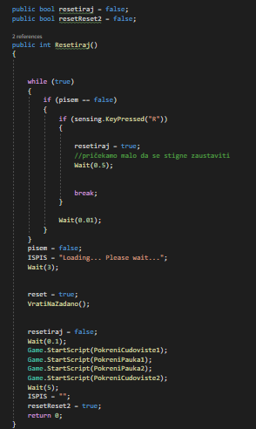
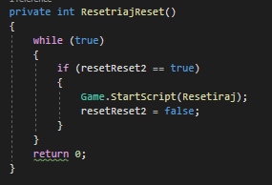
Resetiraj() i ResetirajReset()
Resetiraj() se vrti dok ne pritisnemo „R” (provjerava se i je li pisem==false kako se igra ne bi resetirala ako pri upisu imena upišemo „R”). resetiraj se postavi na true što zaustavi skripte koje pokreću čudovišta.
Ispiše se poruka da se učitava jer treba malo vremena da se obavi ovaj proces.
reset će nam ponovno pokrenuti timer u skripti sa sljedećeg slajda. Vratimo sve na originalne postavke s metodom VratiNaZadano() i ponovno pokrenemo skripte koje miču čudovišta.
Stavimo globalnu varijablu resetReset2 na true kako bi potvrdili da smo „ugasili” skriptu Restiraj().
ResetirajReset() ponovno pokrene skriptu Resetiraj() kad označimo da se ugasila s resetReset2.

Slide 32
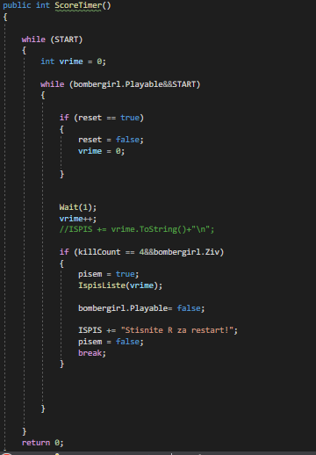
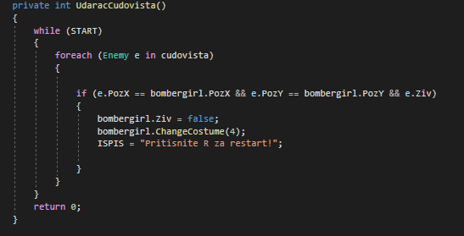
ScoreTimer() i UdaracCudovista()
ScoreTimer() kroz većinu igre ima funkciju timera. Varijabla vrime broji sekunde koje prolaze i one predstavljaju finalni rezultat. reset nam govori kada moramo ponovno pokrenuti timer.
Ako smo ubili sva čudovišta i bombergirl je još uvijek živa pokrenemo metodu za ispis liste i još napišemo da se resetira igra.
UdaracCudovista() provjerava je li se bombergirl sudarila s čudovištem. Ako se oboje nalaze na istoj poziciji u matrici mapa, jesu, i čeka se reset igre.

